Slide 1
项目三 暖风与加热系统的检修

Slide 2
任务二 除霜和加热装置的检修

Slide 3
目录
CONTENTS
01
技术知识
02
任务实施

Slide 4
技术知识
01

Slide 5

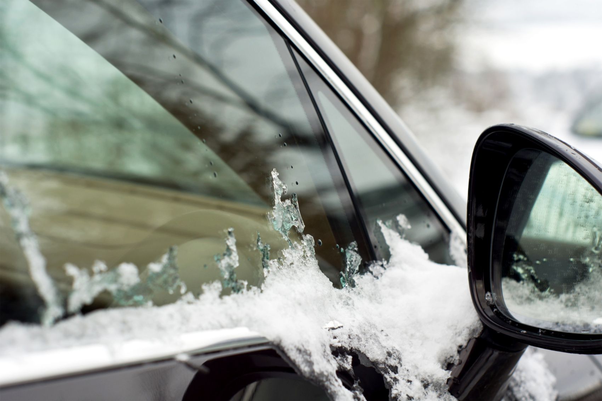
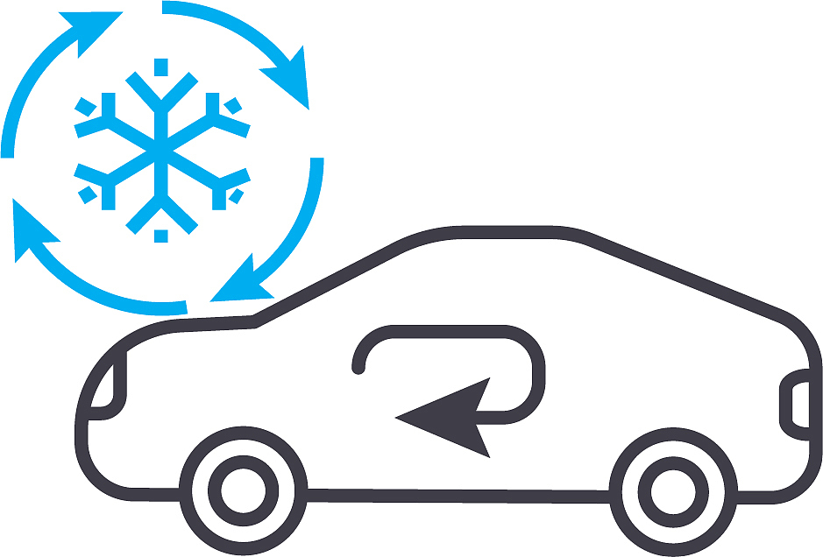
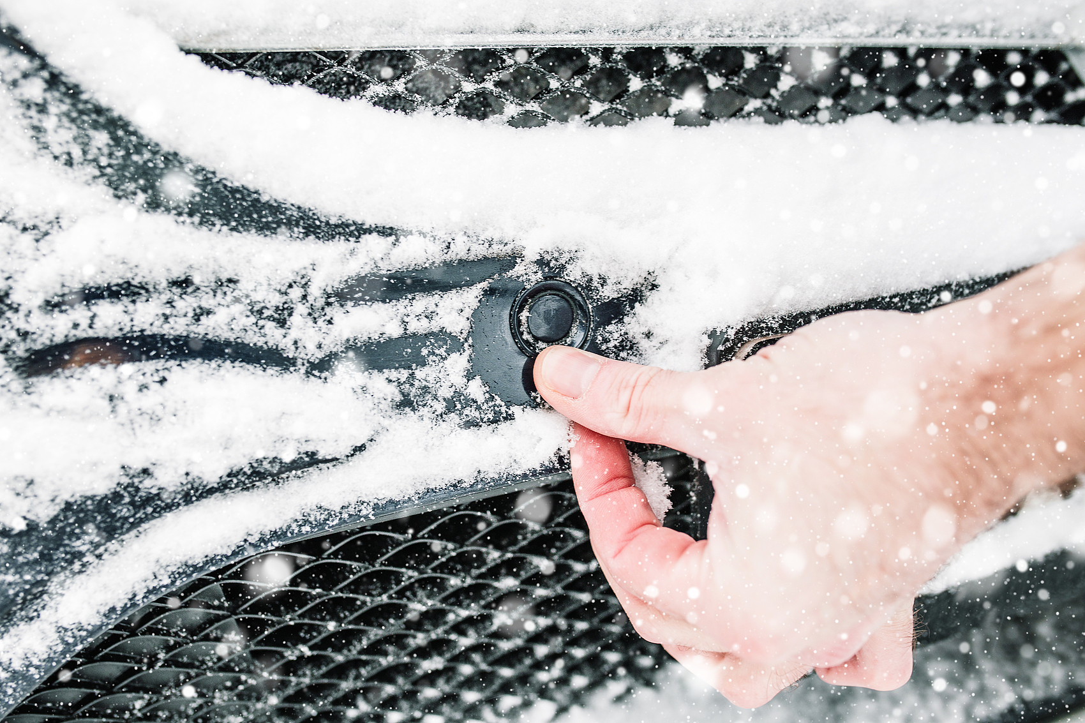

除霜原理
热传递除霜
空气循环除霜
化学除霜剂
利用发动机余热或电加热元件，通过热传递融化车窗上的霜冻。
通过车内或车外的风扇，将暖空气循环至车窗表面，加速霜冻融化。
使用化学除霜剂喷洒在霜冻表面，通过化学反应降低冰点，快速除霜。

Slide 6
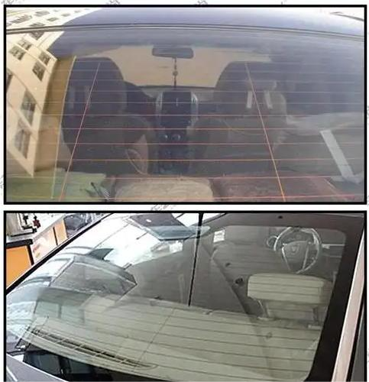
除霜方法
电加热除霜
利用电热丝或电热膜对车窗进行加热，快速融化霜冻，常见于现代新能源汽车。
空气循环除霜
通过车内空调系统，将暖风吹向车窗，利用热空气融化霜冻，是一种环保的除霜方式。

Slide 7
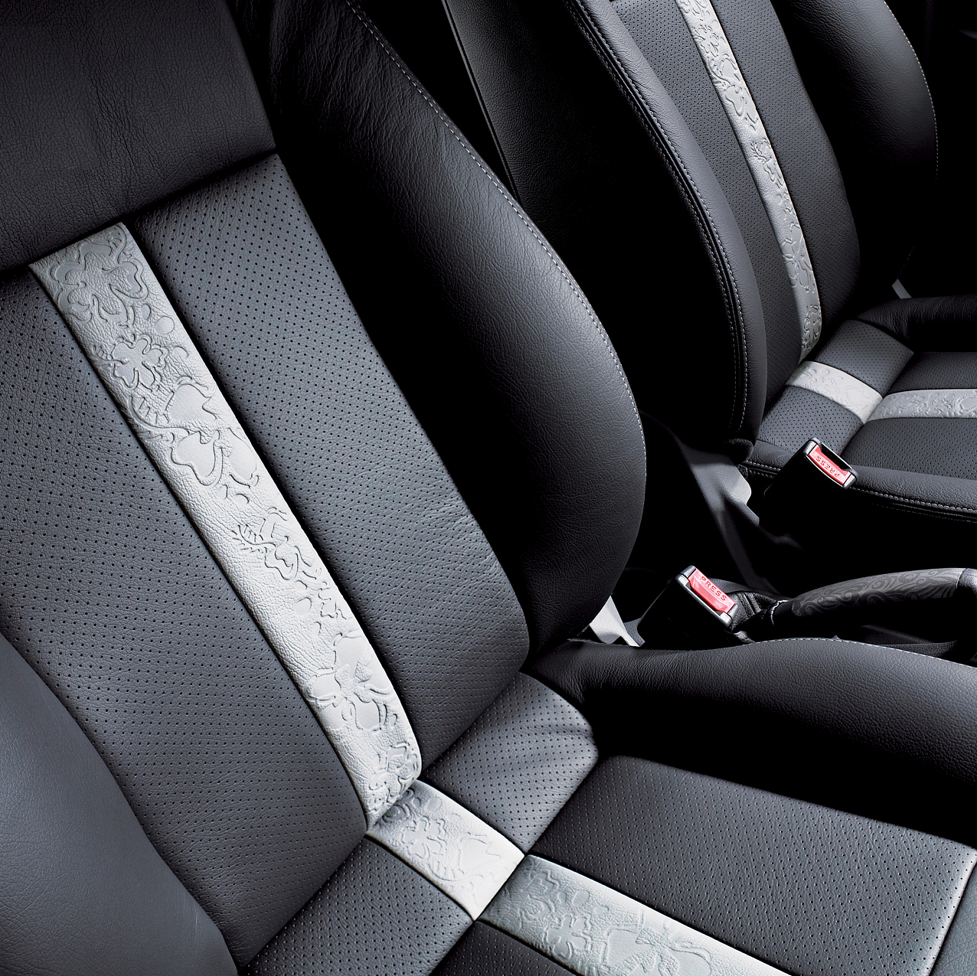

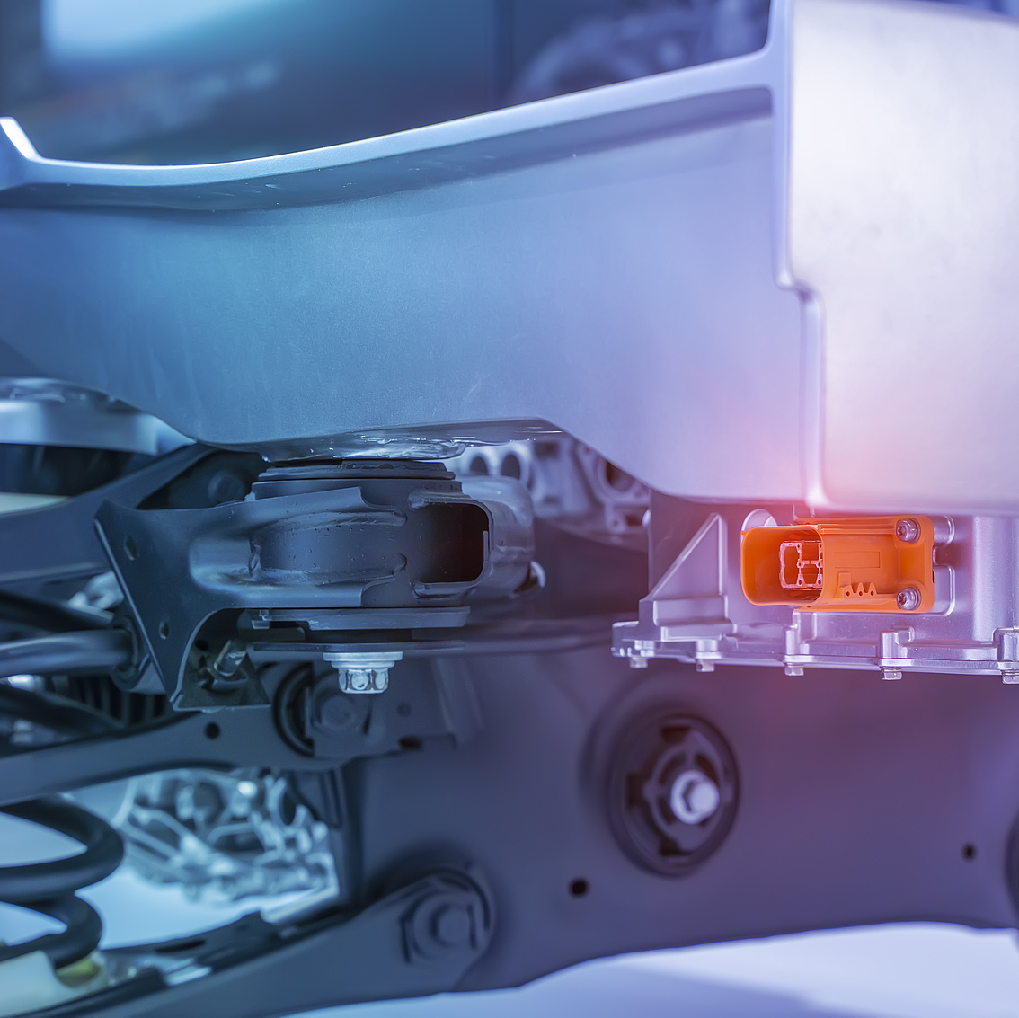
座椅加热原理
电阻式加热技术
碳纤维加热技术
热泵式加热系统
通过座椅内部的电阻丝通电发热，将电能转化为热能，从而加热座椅表面。
利用碳纤维的导电性能，通电后产生热量，实现快速均匀的座椅加热。
利用热泵原理，从车外环境或车辆废热中提取能量，为座椅提供加热功能。

Slide 8

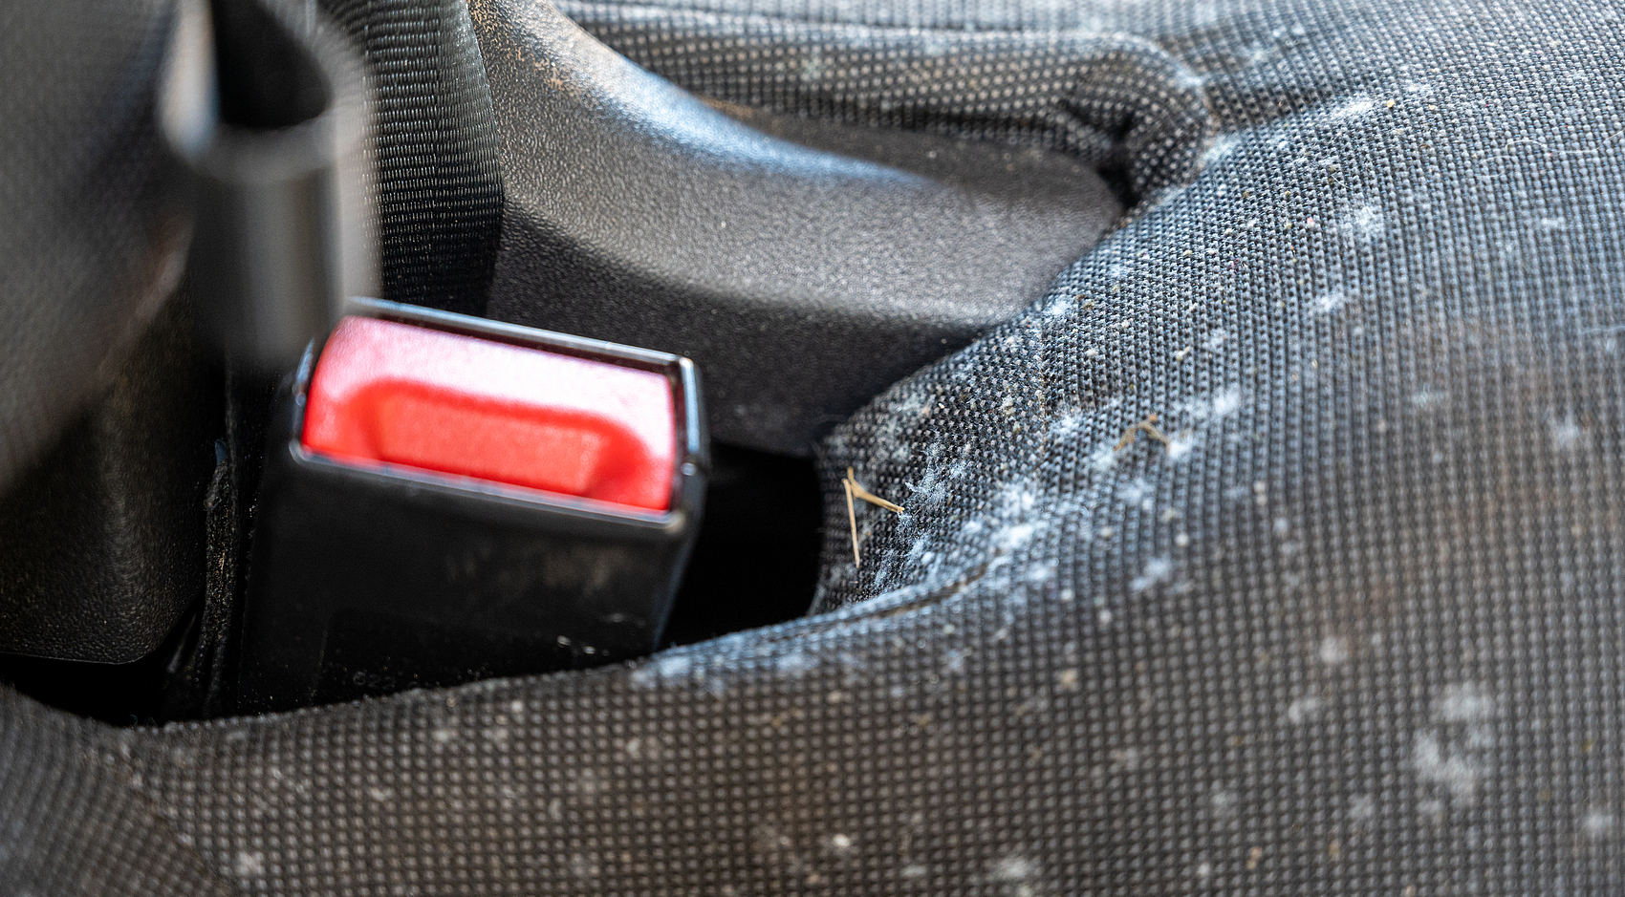
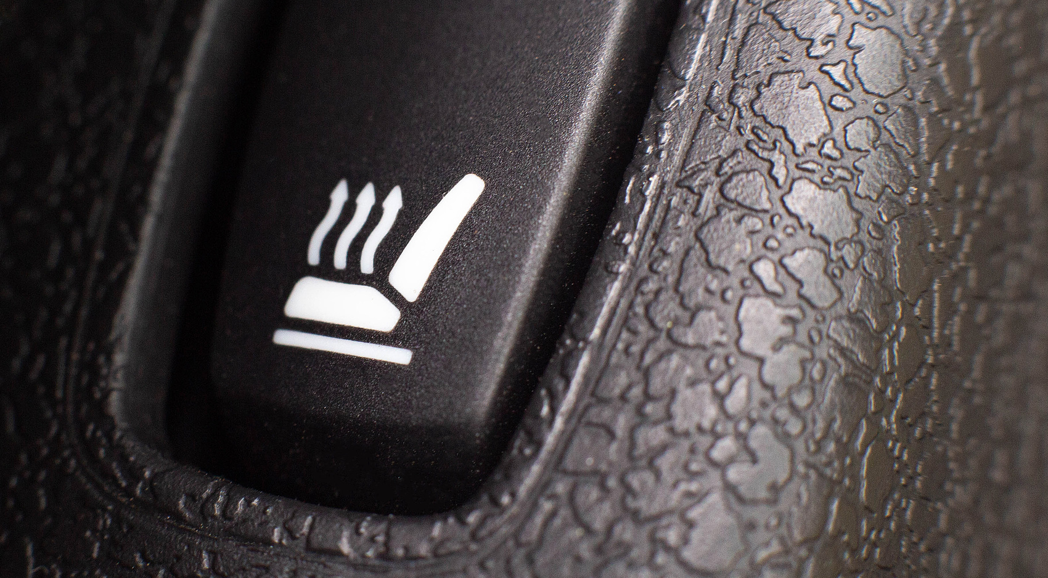
座椅加热方法
流体循环加热
利用发动机冷却液的余热，通过座椅内的管道循环，实现座椅加热，提高能效。
电阻式加热
通过座椅内部的电阻丝通电发热，为乘客提供温暖，常见于中高端车型。

Slide 9
任务实施
02

Slide 10

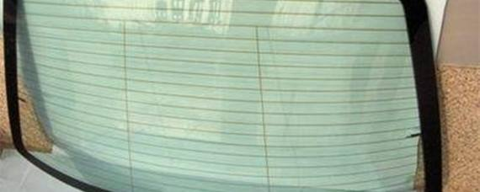
秦PLUS EV风挡加热装置检测步骤
检查加热丝状态
测试加热功能
首先检查后风挡加热丝是否完好无损，无断裂或烧毁现象。
启动车辆，激活后风挡加热功能，观察加热丝是否正常工作，确保加热均匀。
检查控制电路
诊断系统故障码
检查后风挡加热装置的控制电路连接是否牢固，无腐蚀或接触不良问题。
使用专业诊断工具检查车辆电脑是否有与后风挡加热相关的故障码记录。

Slide 11
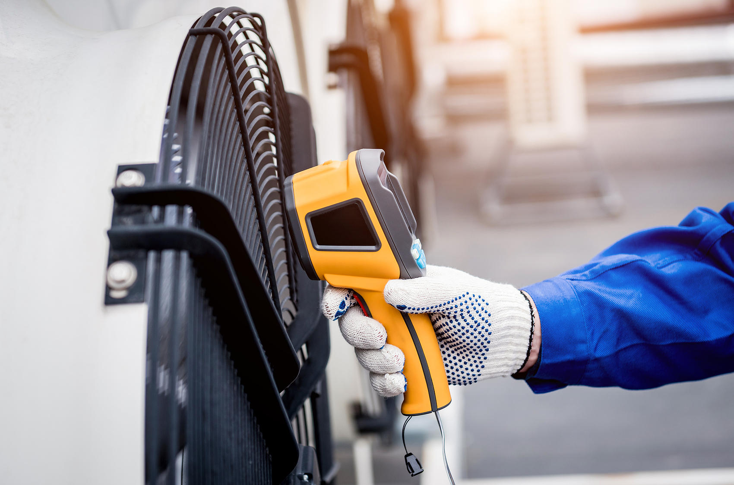
检测方法
视觉检查
检查除霜和加热装置的外观，寻找裂纹、损坏或堵塞的迹象，确保装置的完整性。
功能测试
启动新能源汽车的除霜和加热系统，观察其工作状态，检查风速、温度是否达到标准。

Slide 12
检测方法
视觉检查
1.开启除霜按钮, 检测后除霜器电源电压, 应为 12V, 若无此电压, 检查线路。 2.开启除霜 15min后, 电源电压应消失。。

Slide 13
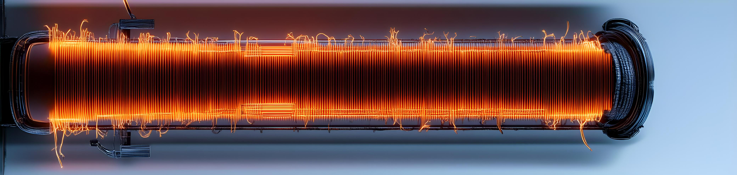
常见问题及解决方法
除霜系统效率低下
加热装置不工作
检查除霜加热丝是否损坏，必要时更换，确保除霜系统正常工作。
检查加热器保险丝和继电器，排除故障，恢复加热装置功能。
风道堵塞
传感器故障
定期清理风道，避免杂物堵塞，保证暖风和除霜风流通畅。
检查温度传感器和湿度传感器是否准确，必要时进行校准或更换。

Slide 14
谢谢
THE END

